Slide 1

通信原理/FPGA 课程设计
Github仓库:https://github.com/wkf16/fpga_ofdm

Slide 2
Content
任务要求
系统流程
原理介绍
matlab仿真

Slide 3
实现任务
利用matlab仿真实现基于16QAM-OFDM的图像传输系统
FPGA实现OFDM发射机

Slide 4
通信系统框图
OFDM
16QAM调制
符号映射
16QAM解调
符号映射
接收端
串转并
并转串
发送端
合并恢复比特流
IFFT转换
频域→时域
64点FFT蝶形运算单元
FFT转换
时域→频域
64点FFT蝶形运算单元
图像处理
RGB转比特流
还原图像
比特流转RGB
添加CP
去除CP
卷积编码
信道编码
上变频
下变频
匹配滤波
可视化
计算误码率等
AWGN信道
噪声干扰
传输信道

Slide 5
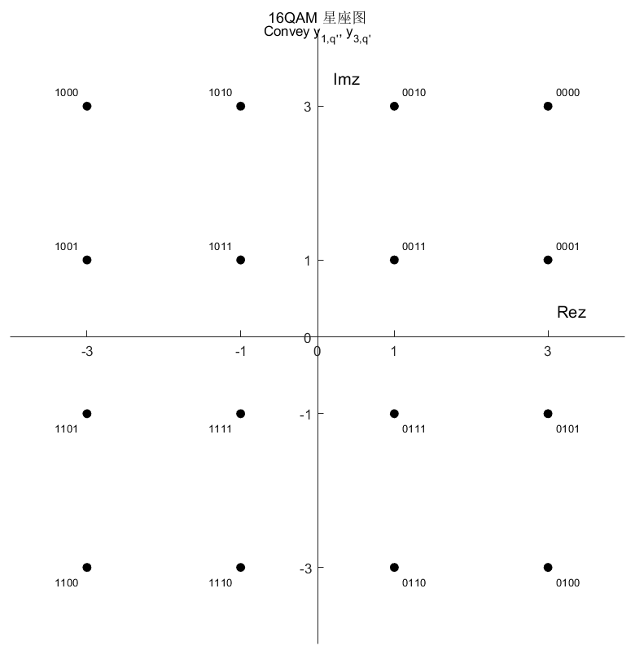
QAM 符号映射
星座图
基本定义：
利用幅度和相位携带信息，完整正交幅度调制（QAM）表达式：
在数字 QAM 中，对于每个符号周期，我们从一系列离散的 I 和 Q 值中选择一对值。这些 (I,Q) 对就构成了复平面上的一个点，通常被称为 星座点 (constellation point)。

Slide 6
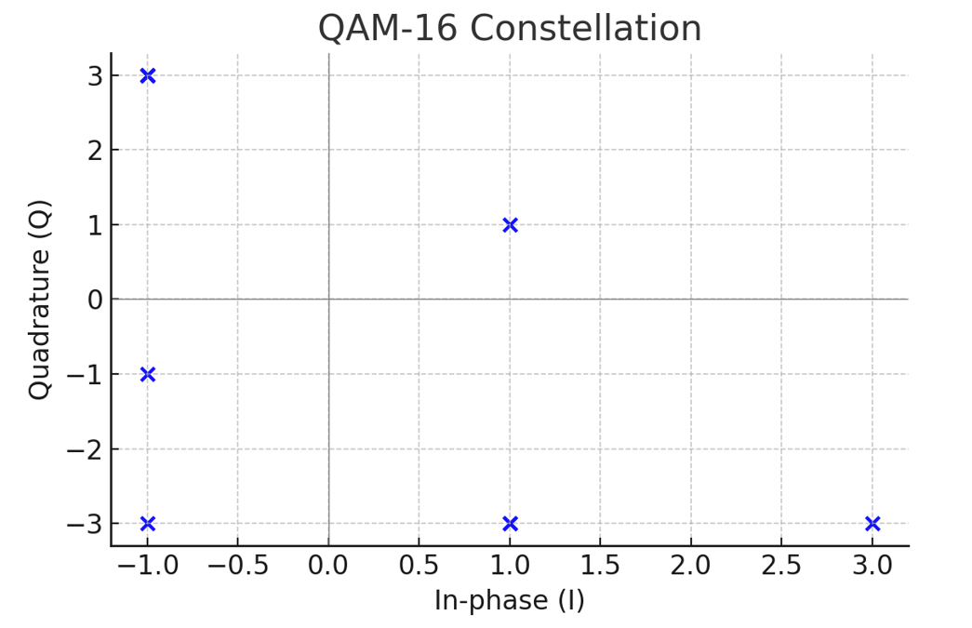
QAM 符号映射
在同样的带宽下，传更多的数据
星座图
“Hello”
01001000 01100101 01101100 01101100 01101111

Slide 7
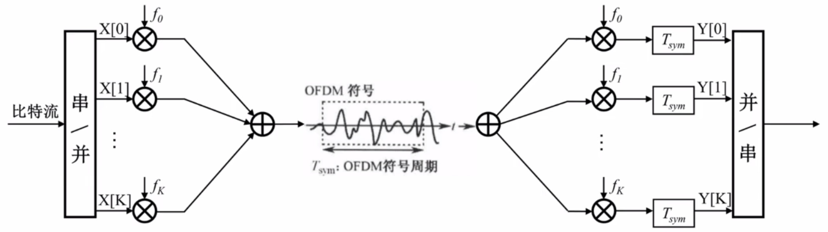
OFDM
OFDM（正交频分复用）是一种通过多个正交子载波并行传输数据的调制技术，具有高频谱利用率、抗多径衰落、易于均衡与硬件实现等特性，广泛应用于Wi-Fi、LTE/5G、DVB、数字音视频广播和电力线通信等高数据速率通信系统中。

Slide 8
OFDM 正交性
子载波之间的正交性（频域正交）
IQ 分量之间的正交性（时域正交）

Slide 9
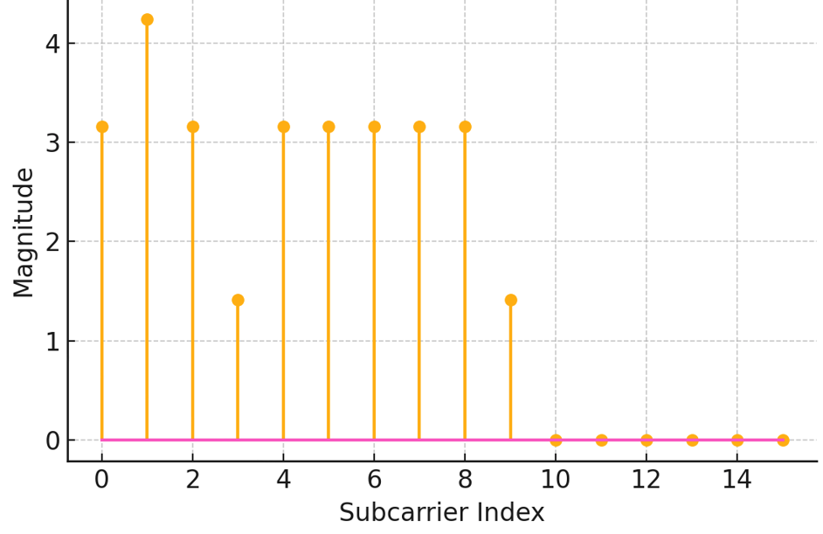
OFDM 正交性
1. 子载波之间的正交性（频域正交）
将星座符号挂载到子载波，
复数点用不同频率的正交基底叠加进入时域

Slide 10
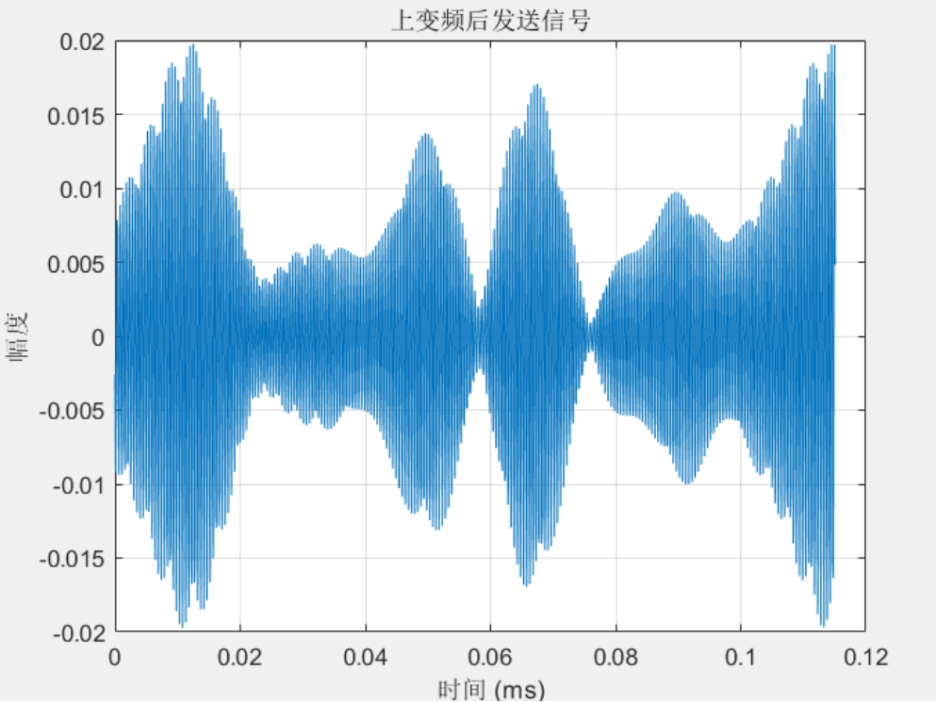
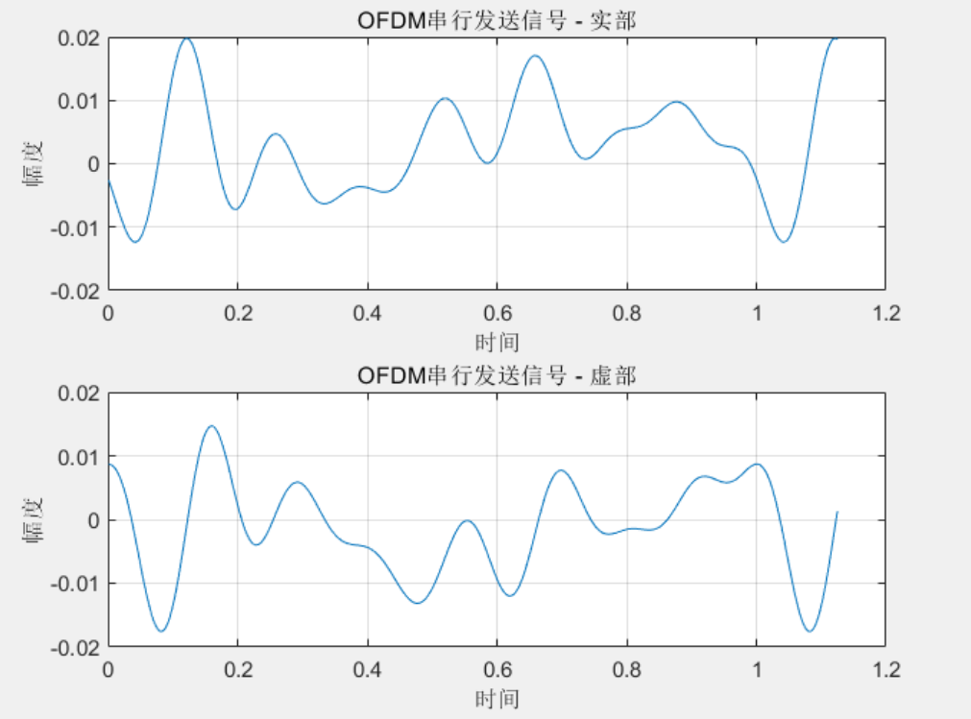

OFDM 正交性
2. IQ 分量之间的正交性（时域正交）

Slide 11
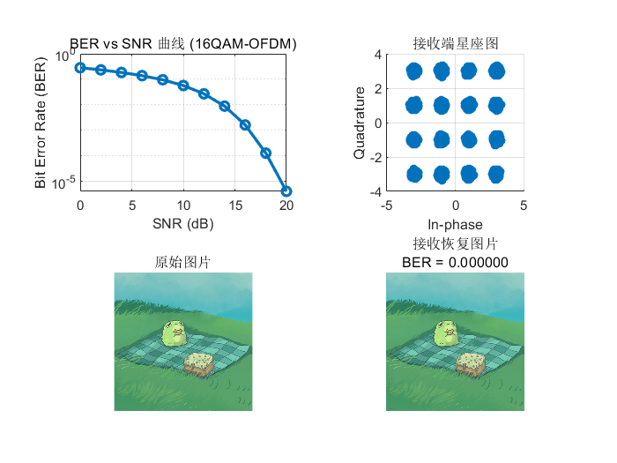
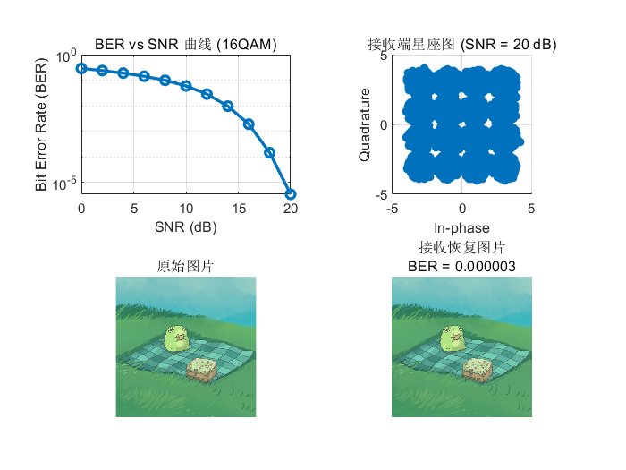
Matlab仿真
OFDM+16QAM
16QAM
仿真结果如图所示。误码率随信噪比变大而减小，且OFDM+16QAM效果好于仅使用16QAM。

Slide 12

选题意义
谢谢聆听
调研结果展示
结果分析
对同学们的建议

